Slide 1
AI in onderwijs

Slide 2
Vooraf - disclaimer !
Deze presentatie
  heeft niet de insteek om volledig te zijn;
  is bedoeld
    voor jou als begeleider om er voor je begeleidingswerk elementen uit te halen, niet om integraal te gebruiken;
    voor jou als medewerker om te professionaliseren over AI;
  bevat een beperkt aantal didactische voorbeelden;
    deze zijn vooral inspirerend bedoeld;
    ze kunnen op meerdere manieren geïnterpreteerd worden en in meerdere contexten ingezet worden, waarbij er afhankelijk van de context telkens andere voor- en nadelen zullen zijn.
Krijg je een vraag over een generieke nascholing rond AI, contacteer dan kathleen.rymen@katholiekonderwijs.vlaanderen
Deze presentatie werd het laatst bijgewerkt in december 2024.

Slide 3
Vooraf - kennisclips voor intern gebruik
Van verschillende onderdelen van deze presentaties werden ook kennisclips gemaakt.
  Deze zijn bedoeld voor intern gebruik. Ze geven jou als begeleider meer achtergrondinformatie zodat je met deze materialen aan de slag kan in je begeleidingswerk.
  Het is dus voorlopig niet de bedoeling om deze kennisclips te delen met leraren.
  Op de pagina ‘Ook interessant voor jou’ vind je een lijstje van bronnen die je wel kan delen met leraren, waaronder de nieuwe pagina rond AI op onze PRO-site.

Slide 4
Vooraf – kennisclips – raadpleeg door te klikken op de tegels*
Wat is AI?
Wat is het wettelijke kader?
Hoe gebruik ik AI doelgericht?
Welke kanttekeningen zijn er nog te maken over AI?
Wat zijn mogelijke valkuilen voor onderwijs?
* Openen door op de tegel te klikken, rechtermuisknop en dan koppeling openen OF door in presentatiemodus op de tegels te klikken OF door naar de map Links naar de kennisclips te gaan (openen: ctrl + klikken).

Slide 5
Wow! AI!
Laat je verbazen!

Slide 6
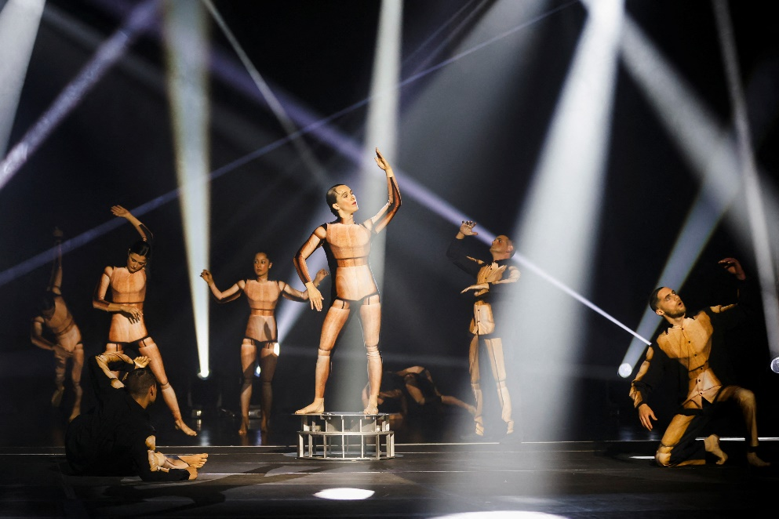
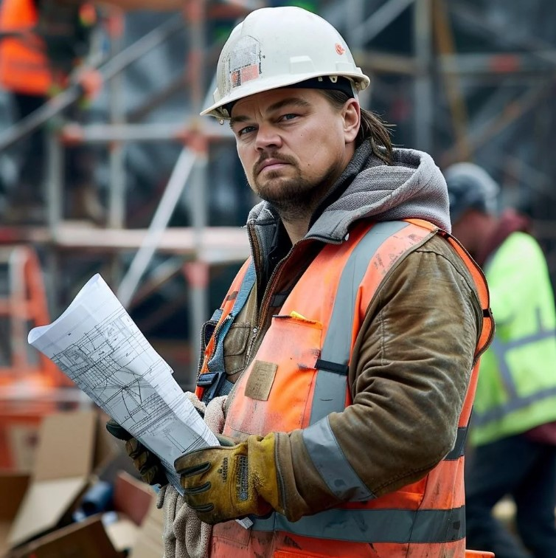
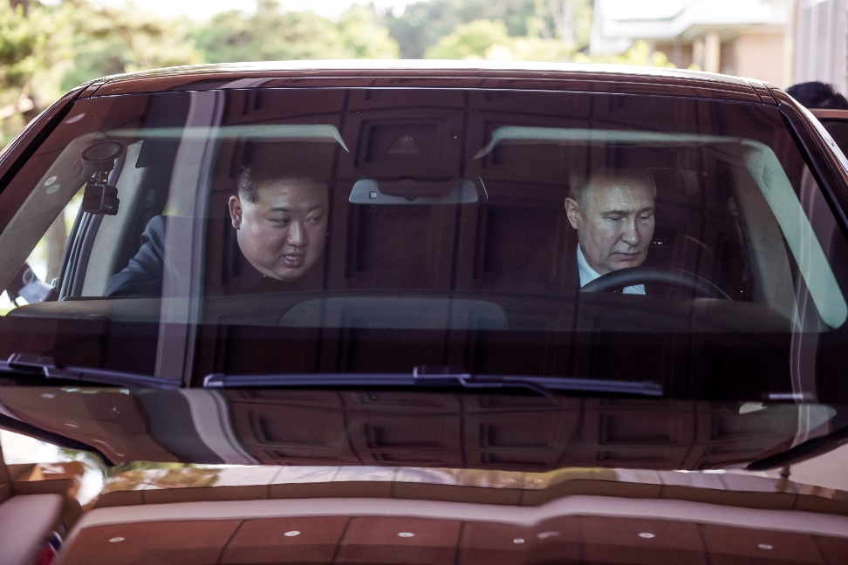
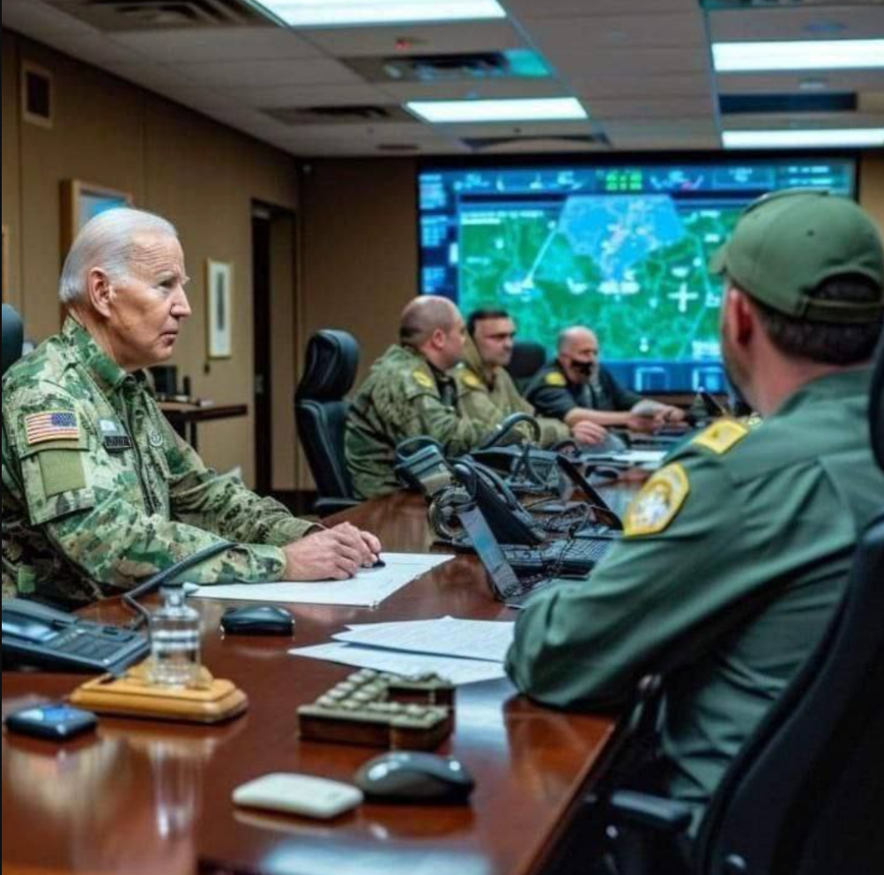
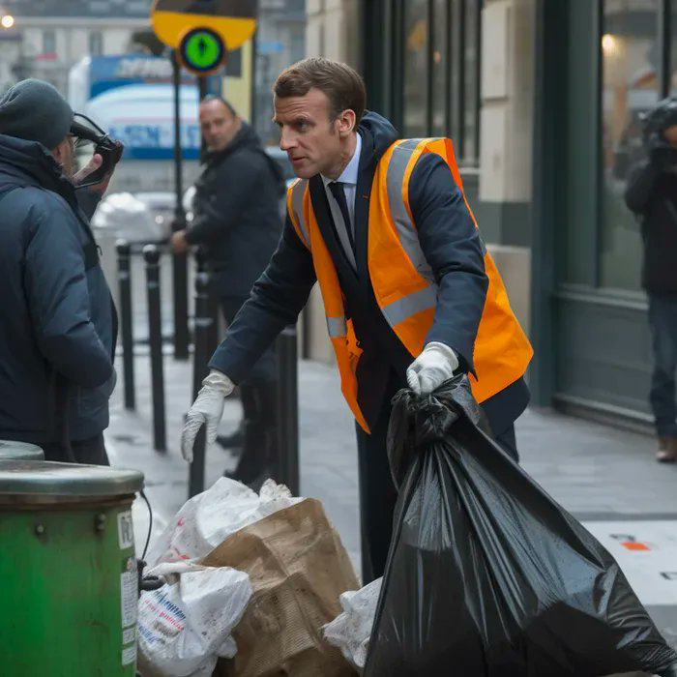
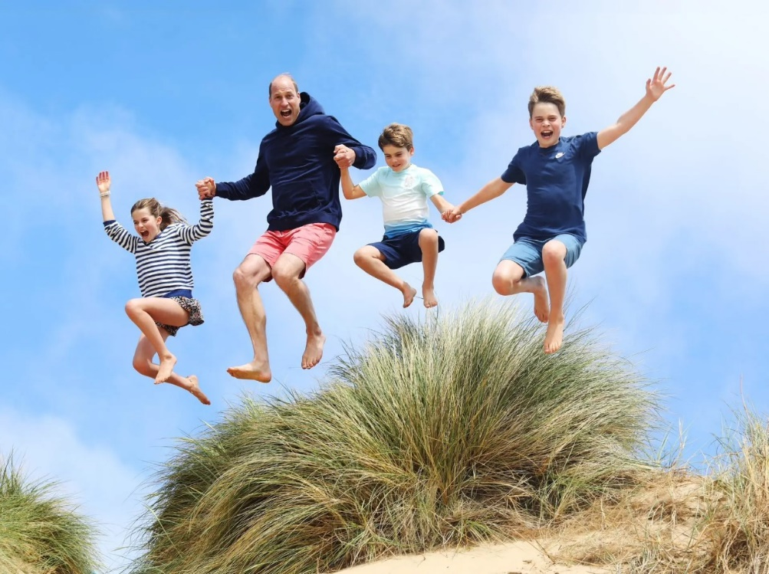
Notes:
Zijn deze foto’s echt of door AI-gegenereerd?

Slide 7
ECHT
ECHT
AI
AI
AI
ECHT
Notes:
1- Echt: lentecollectie van modeontwerper Colm Dillane
2- AI: gemaakt door de Amerikaan Bobby Griffin die met Midjourney een hele reeks AI-beelden maakte van beroemde acteurs in doodgewone situaties: moeilijk te zien, maar de letters op de handschoen en de bouwplannen zijn niet helemaal correct
3- Echt: Poetin op bezoek bij Noord-Koreaans leider Kim Jong-un, samen in een limousine van het Russische luxemerk Aurus, je kan het zien aan de reflectie in de voorruit (wat voorlopig nog moeilijk is voor AI) en aan de bron (persagentschap AP)
4- AI: maakt deel uit van een hele reeks foto’s van president Biden in legeruniform in een soort van warroom, foutje: Joe Biden is als Amerikaans president dan wel de commander in chief, hij blijft een burger en zal dus nooit een legeruniform dragen, ook details die niet helemaal juist zijn: de telefoonlijn verdwijnt in Bidens arm en het kluwen aan telefoonkabels en -draden is een vormeloze brij
5- AI: op het internet circuleren tal van valse AI-beelden van de Franse president tussen de vuilniszakken, opgepakt door de politie of te midden van brandjes op straat, opnieuw is de tekst niet leesbaar of niet juist en het groene verkeersbord komt niet voor in Frankrijk
6- Echt: Prins William vierde zijn 42ste verjaardag op het strand van Norfolk, samen met zijn kinderen prins George, prinses Charlotte en prins Louis, het beeld is gedeeld door het paleis en is genomen door prinses Kate

Slide 8
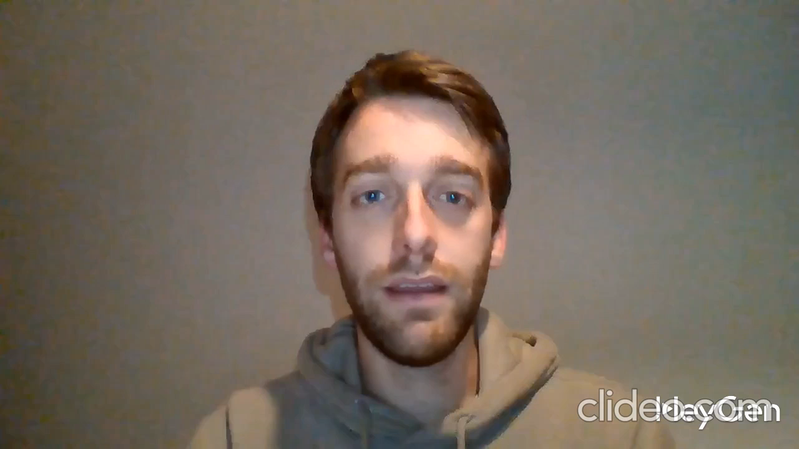
Notes:
AI-tools die gebruikt zijn:
- HeyGen om de oorspronkelijke video (Frans) naar het Japans te laten overzetten.
- Clideo om de ondertitels vanuit de Japanse audio naar het Nederlands te genereren.

Slide 9
Wat is AI?
Wat is AI?
Wat is GenAI?
Wat is deep learning?
Wat is machine learning?
Wat is een taalmodel?
Wat is een chatbot?

Slide 10
AI refers to machine-based systems that can, given a set of human-defined objectives, make predictions, recommendations, or decisions that influence real or virtual environments. AI systems interact with us and act on our environment, either directly or indirectly. Often, they appear to operate autonomously and can adapt their behaviour by learning about the context.
UNICEF, 2021, Policy guidance on AI for children 2.0, p. 16

Slide 11
Generatieve AI (GenAI) is een technologie voor kunstmatige intelligentie (AI) die automatisch inhoud genereert als reactie op prompts die zijn geschreven in gespreksinterfaces in natuurlijke taal.
In plaats van simpelweg bestaande webpagina's te cureren, door gebruik te maken van bestaande inhoud, produceert GenAI juist nieuwe inhoud. De inhoud kan verschijnen in formaten die alle symbolische representaties van het menselijk denken omvatten: teksten geschreven in natuurlijke taal, afbeeldingen (inclusief foto's, digitale schilderijen en cartoons), video's, muziek en softwarecode.
Vertaling UNICEF, 2021, Policy guidance on AI for children 2.0, p. 16

Slide 12
GenAI aan het werk:
  Prompt (in natuurlijke taal): “een afbeelding van een klaslokaal met geïnteresseerde leerlingen die luisteren naar een gepassioneerde leerkracht”

Slide 13

GenAI aan het werk:
  Prompt (in natuurlijke taal): “een afbeelding van een klaslokaal met geïnteresseerde leerlingen die luisteren naar een gepassioneerde leerkracht”

Slide 14
GenAI aan het werk:
  Prompt: “een afbeelding van een klaslokaal met geïnteresseerde kabouters die luisteren naar een gepassioneerde leerkracht, maar een draak verstoort de les, in de stijl van het pointillisme”

Slide 15
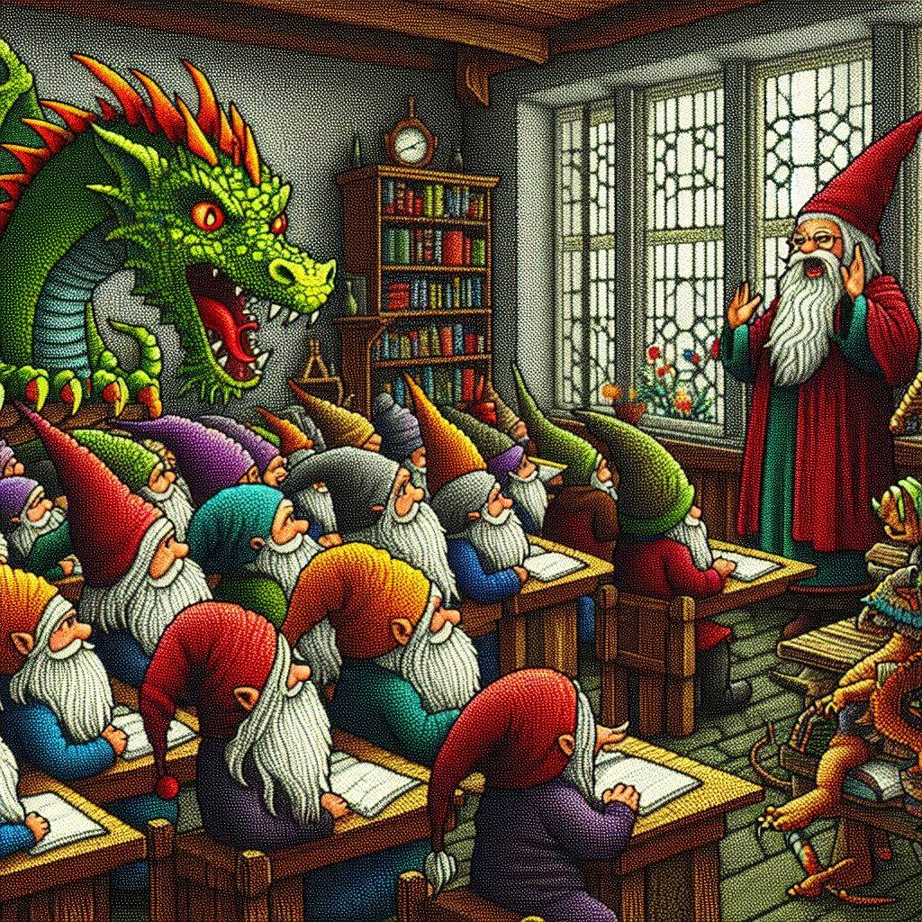
GenAI aan het werk:
  Prompt: “een afbeelding van een klaslokaal met geïnteresseerde kabouters die luisteren naar een gepassioneerde leerkracht, maar een draak verstoort de les, in de stijl van het pointillisme”

Slide 16
Wat is GenAI?
Input: prompt |  | Output: nieuwe inhoud
Tekst |  | Tekst(generatie)
Spraak |  | Spraak(generatie)
Beeld |  | Beeld(generatie)
Geluid |  | Muziek(generatie)
… |  | Code(generatie)
 |  | …

Slide 17
Wat is deep learning?
Machine learning (ML)
  Vorm van AI gericht op het bouwen van systemen die patronen kunnen herkennen en uit de verwerkte data kunnen leren
  Gecontroleerd (supervised) tot zelfgecontroleerd (selfsupervised)
Deep learning
  Patroonherkenning op basis van een ‘neuraal netwerk’
Masolo, C. (2024, 1 januari). Supervised, unsupervised and deep learning - Towards Data Science. Medium. https://towardsdatascience.com/supervised-unsupervised-and-deep-learning-aa61a0e5471c

Slide 18
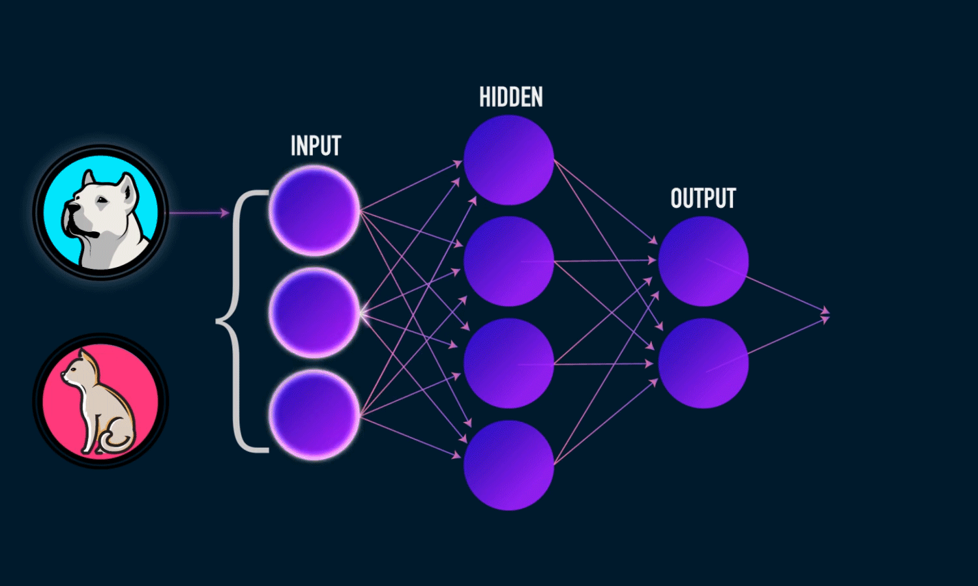
Wat is deep learning?
Liang, J. (2022, 10 mei). An introduction to deep learning - towards data science. https://towardsdatascience.com/an-introduction-to-deep-learning-af63448c122c
Notes:
Model dat bij elke nieuwe input zichzelf opnieuw kalibreert

Slide 19
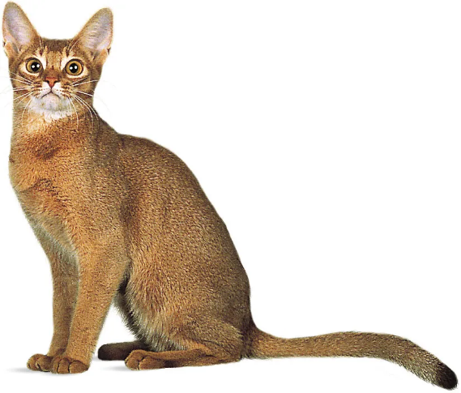
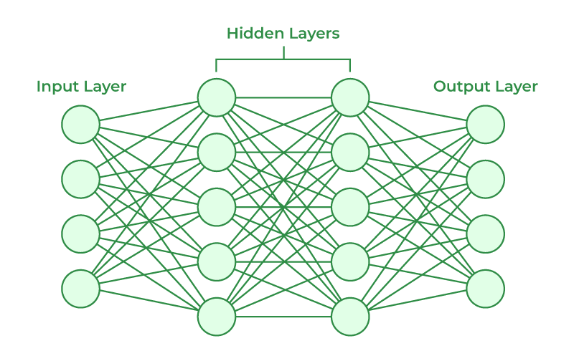
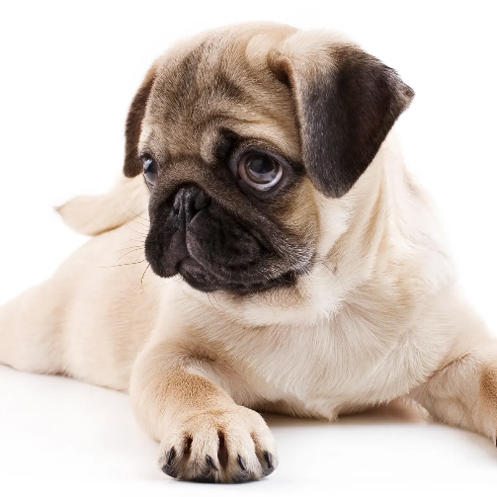
Wat is deep learning?

Slide 20
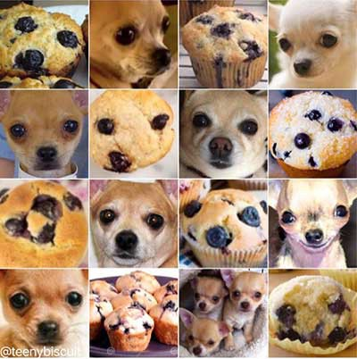
Wat is deep learning?

Slide 21
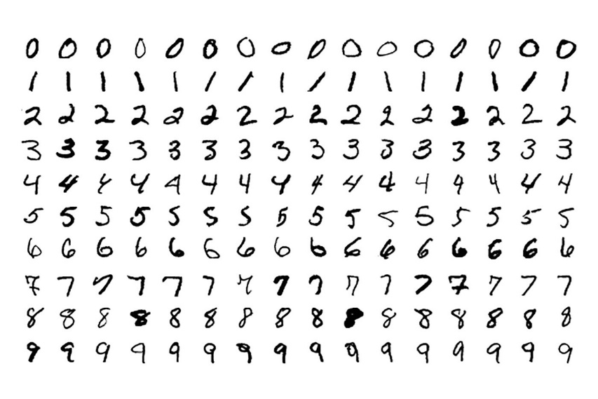
Wat is deep learning?

Slide 22
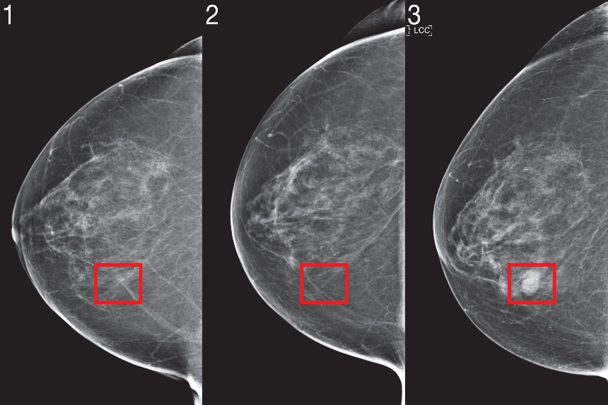
Wat is deep learning?

Slide 23
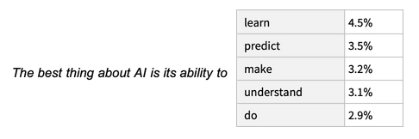
Wat is een taalmodel?
= large language model (LLM)
Tekstgenerator die een geschatte waarschijnlijkheidsverdeling over een volgorde van woorden maakt en zo een tekst kan opstellen of aanvullen
Voorbeelden
  Gemini (< PaLM < LaMDA, Google), GPT (OpenAI) …
Wolfram, S. (2023, 14 februari). What is ChatGPT doing . . . and why does it Work?—Stephen Wolfram writings. https://writings.stephenwolfram.com/2023/02/what-is-chatgpt-doing-and-why-does-it-work/

Slide 24
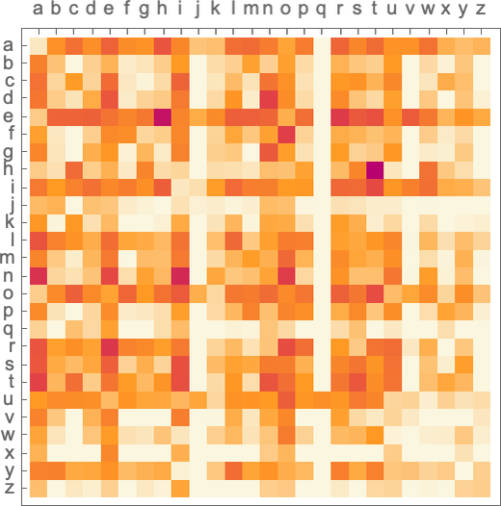
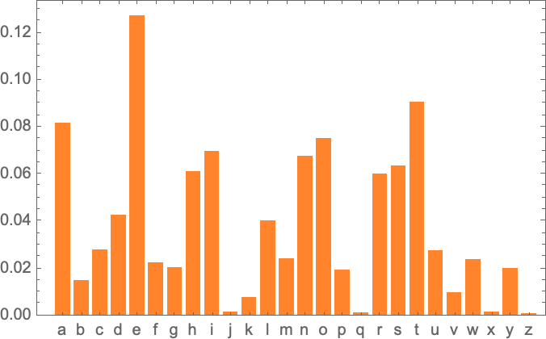
Wat is een taalmodel?
Een stapje terug: laten we eerst bekijken hoe we de volgende letter zouden kunnen voorspellen …
Wolfram, S. (2023, 14 februari). What is ChatGPT doing . . . and why does it Work?—Stephen Wolfram writings. https://writings.stephenwolfram.com/2023/02/what-is-chatgpt-doing-and-why-does-it-work/

Slide 25
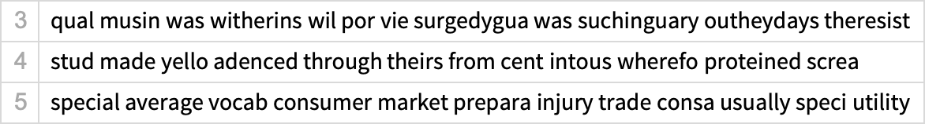
Wat is een taalmodel?
Een stapje terug: laten we eerst bekijken hoe we de volgende letter zouden kunnen voorspellen …
Wolfram, S. (2023, 14 februari). What is ChatGPT doing . . . and why does it Work?—Stephen Wolfram writings. https://writings.stephenwolfram.com/2023/02/what-is-chatgpt-doing-and-why-does-it-work/

Slide 26
Wat is een taalmodel?
Input taalmodel: enorme hoeveelheden teksten gedownload van het internet
  => Hoe vaak komt een bepaald woord voor?
  => Welke woorden staan er net voor en na?
Notes:
Neuraal netwerk eigenlijk geen tabel zoals afbeelding (te veel mogelijkheden => moeten schatten, dit is waar neuraal netwerk belangrijk wordt (schat percentages))

Slide 27
Wat is een taalmodel?
Input taalmodel: enorme hoeveelheden teksten gedownload van het internet
  => Hoe vaak komt een bepaald woord voor?
  => Welke woorden staan er net voor en na?
  => een taalmodel dat berekent wat de geschatte waarschijnlijkheid is van het volgende woord(deel) gebaseerd op een x-aantal voorgaande woorden
Notes:
Extra nuance: te veel mogelijkheden => belang van paper ‘Attention is all you need’ uit 2017 dat aan het model toevoegde hoeveel aandacht je aan welk woord moet geven bij het voorspellen van het volgende

Slide 28
Wat is een chatbot?
= conversatie-ai
Conversatieprogramma (chat) dat antwoorden genereert op basis van een taalmodel dat getraind is op enorme hoeveelheden tekst
Voorbeelden: ChatGPT (OpenAI), Copilot (Microsoft), Gemini (Google), Claude (Anthropic) …

Slide 29
Wat is het wettelijk kader?
Europese AI-Act
Risicobenadering
Hoog risico in onderwijs

Slide 30
The AI Act is a European regulation on artificial intelligence (AI) – the first comprehensive regulation on AI by a major regulator anywhere. The Act assigns applications of AI to three risk categories. First, applications and systems that create an unacceptable risk, such as government-run social scoring of the type used in China, are banned. Second, high-risk applications, such as a CV-scanning tool that ranks job applicants, are subject to specific legal requirements. Lastly, applications not explicitly banned or listed as high-risk are largely left unregulated.
Bron: https://artificialintelligenceact.eu/
Notes:
Sinds 1 augustus 2024 voert de EU in fases de AI Act in om burgers tegen nadelige gevolgen van AI te beschermen.

Slide 31

The European AI Act
Vanaf 1 augustus 2024 in werking
Een Europese wet die Europeanen beschermt tegen de risico’s van AI
  waarborgt privacy
  verbiedt om ons te kenmerken op basis van geslacht en ras
Geldt voor iedereen die AI ontwikkelt, levert of toepast. Deze wet regelt dus welke AI je onder welke voorwaarden mag toepassen.
Praktijkcode AI
  Doorvertaling van deze wetgeving naar de praktijk is nog in volle ontwikkeling
Notes:
Met de AI Act wil de EU haar burgers tegen de negatieve gevolgen van AI beschermen én de privacy waarborgen.
Dit geldt voor iedereen die AI ontwikkelt, levert én toepast.
Momenteel is het wettelijk kader de AI Act enkel van toepassing op onderwijsinstellingen en bedrijven als organisatie en nog niet op het proces onderwijs. De EC heeft wel een expertengroep de opdracht gegeven om de AI Act door te vertalen naar het proces onderwijs. Een eerste voorstel werd eind Oktober in Straatsburg voorgesteld, het is nog even afwachten tot dit definitief wordt.

Slide 32
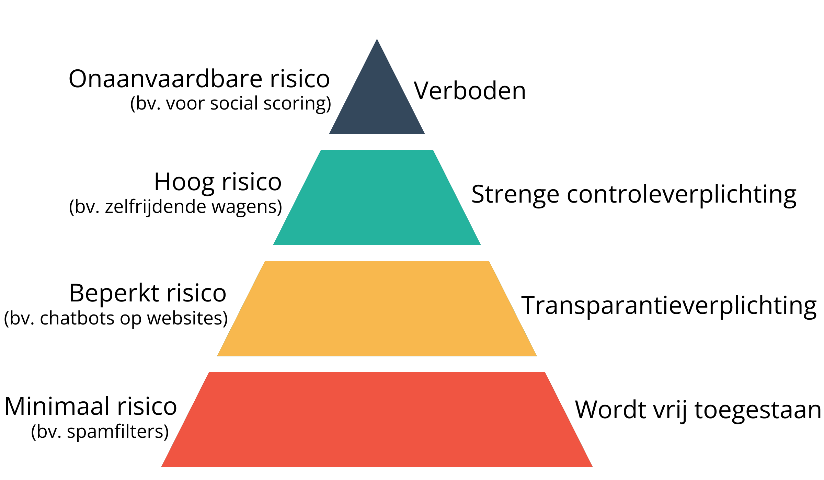
The European AI act – Vier risiconiveaus
Notes:
De AI Act deelt AI in in 4 risicocategorieën en Voor elke categorie zijn er bepalingen en verplichtingen rond welke AI is toegestaan of verboden en waar makers en gebruikers van de toegestane AI aan moeten voldoen.
Welke stappen moeten organisaties momenteel volgen
Breng de AI die je gebruikt in kaart
Loop alle software die je gebruikt na en bekijk of AI daar een onderdeel van is. Vraag dit zo nodig op bij de ontwikkelaar of leverancier van je software.
Check in de registratie database of je de AI mag gebruiken
Jij bent straks aansprakelijk als je ongeregistreerde en daardoor verboden AI gebruikt, dus wees zeker van de AI die je toepast.
Bepaal het risiconiveau per AI
Bepaal of schat nu per je gebruikte AI het risiconiveau (onaanvaardbaar/hoog/laag) in.
Leg per AI vast hoe je het toepast of gaat gebruiken
Werk daarna uit volgens welke regels en met welke voorzieningen je de AI gaat gebruiken. Stel dat je ChatGPT gebruikt om productpagina’s voor je website te genereren. Spreek dan af dat een of meerdere personen een aangemaakte pagina voor publicatie controleren en leg dit vast in een werkprocedure.
Voer per AI de vastgestelde werkwijze in
Naast dat je in deze stap de afgesproken werkwijze rondom AI in de praktijk brengt, kan het ook zijn dat je op je website vermeldt dat je AI toepast en op welke gegevens AI zich daarbij baseert.
Onaanvaardbaar risico
Hieronder valt AI die een bedreiging voor mensen is en de AI Act verbiedt deze vormen van AI. Denk bijvoorbeeld aan AI die voorspelt of iemand een misdaad zal plegen. Maar ook social scoring op grond van koopgedrag of financiële situatie (dat interessant voor marketing kan zijn) valt hieronder en mag straks niet meer.
Hoog risico
Tot dit niveau behoort AI die de rechten of veiligheid van mensen kan schaden. Zoals AI die sollicitanten screent of de klimaatbeheersing in kantoren regelt. De AI Act staat zulke AI onder strenge voorwaarden toe. Zo moet volstrekt helder zijn welke gegevens de AI gebruikt en ook moeten mensen toezien dat deze AI de rechten en veiligheid van mensen niet schaadt.
Laag risico
Alle andere AI valt onder dit niveau en hiervoor geldt dat voor gebruikers ervan altijd duidelijk moet zijn dat ze met AI te maken hebben. Verder mag deze AI geen beslissingen nemen en moet men aan eventuele auteursrechten voldoen. ChatGPT valt bijvoorbeeld onder laag risico, maar ook AI die video voor deepfakes genereert.

Slide 33
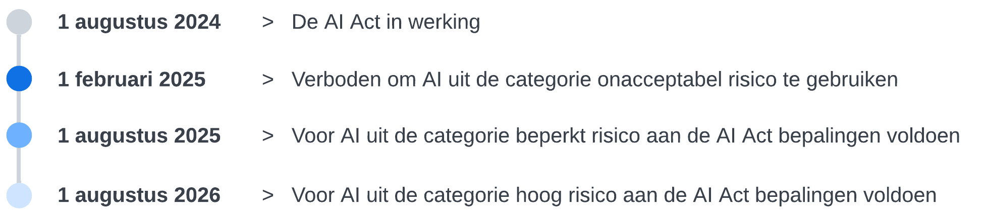
Tijdspad European AI Act
Notes:
Per 1 augustus 2025 gelden de afspraken rond AI met beperkt risico-AI die je gebruikt. Beperkt risico-AI is AI die gebruikers kan misleiden. Gebruikt een organisatie chatbots om klanten te helpen bij het oplossen van problemen? Dan gebruikt ze beperkt risico-AI en moet ze maatregelen treffen om compliant te worden voor de AI Act.

Slide 34
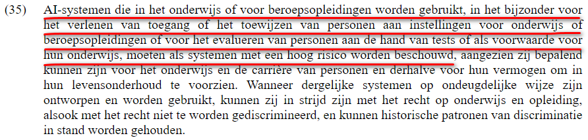
Hoog risico in onderwijs
Bron: Overweging 35 AI Act
Notes:
Voorlezen
Dit wil dus zegge dat AI niet kan gebruikt worden om in te schatten of iemand al dan niet geschikt is voor een bepaalde opleiding.

Slide 35
Hoog risico in onderwijs
Bij het uitsluiten of beperken van de risico’s die verband houden met het gebruik van het AI-systeem met een hoog risico wordt naar behoren aandacht besteed aan de te verwachten technische kennis, ervaring, scholing en opleiding van de gebruiker en de omgeving waarin het systeem dient te worden gebruikt.
AI-systemen met een hoog risico gaan vergezeld van gebruiksinstructies in een passend digitaal of ander formaat dat beknopte, volledige, juiste en duidelijke informatie bevat die relevant, toegankelijk en begrijpelijk is voor gebruikers.
Bron: artikel 9(4) (Risicobeheersysteem)
Bron: artikel 13 (Transparantie en informatieverstrekking aan gebruikers)
Notes:
Men verwacht van onderwijs dat er aandacht besteed wordt aan de te verwachten technische kennis, ervaring, scholing en opleiding.
AI-systemen met een hoog risico gaan vergezeld van gebruiksinstructies in een passend digitaal of ander formaat dat beknopte, volledige, juiste en duidelijke informatie bevat die relevant, toegankelijk en begrijpelijk is voor gebruikers.

Slide 36
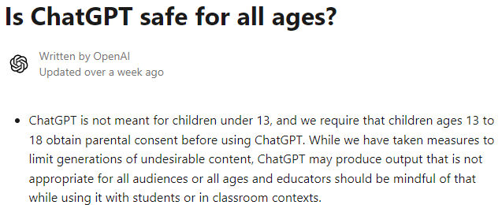
Gebruiksinstructies – open AI
Taalmodellen zoals ChatGPT (OpenAI), Copilot (MS), Gemini (Google)… hebben een leeftijdsgrens ingesteld. Deze taalmodellen zijn niet bedoeld voor kinderen onder de 13 jaar. Wie 13 jaar of ouder is, maar nog geen 18 jaar, moet toestemming vragen voor het gebruik aan zijn ouders of voogd.
Notes:
Taalmodellen zijn volgens de AI-act niet toegestaan voor kinderen jonger dan 13 jaar. Wie 13 jaar of ouder is maar nog geen 18 moet toestemming vragen aan zijn ouders of voogd.

Slide 37
Hoog risico in onderwijs – menselijk toezicht
AI-systemen met een hoog risico worden zodanig ontworpen en ontwikkeld, met inbegrip van passende mens-machine-interface-instrumenten, dat hierop tijdens de periode dat het AI-systeem wordt gebruikt, op doeltreffende wijze toezicht kan worden uitgeoefend door natuurlijke personen. Het menselijk toezicht is gericht op het voorkomen of beperken van de risico’s voor de gezondheid, veiligheid of grondrechten.
Bron: artikel 14 (Menselijk toezicht)
Notes:
En als je AI gebruikt is menselijk toezicht, gericht op het voorkomen of beperken van de risico’s voor gezondheid, veiligheid of grondrechten noodzakelijk volgens de EU-act.

Slide 38
Hoe gebruik ik AI doelgericht?
AI-competenties
Prompten
Gericht prompten
Wanneer kan ik AI gebruiken – als leraar?
Wanneer kan ik AI gebruiken – als leerling?

Slide 39
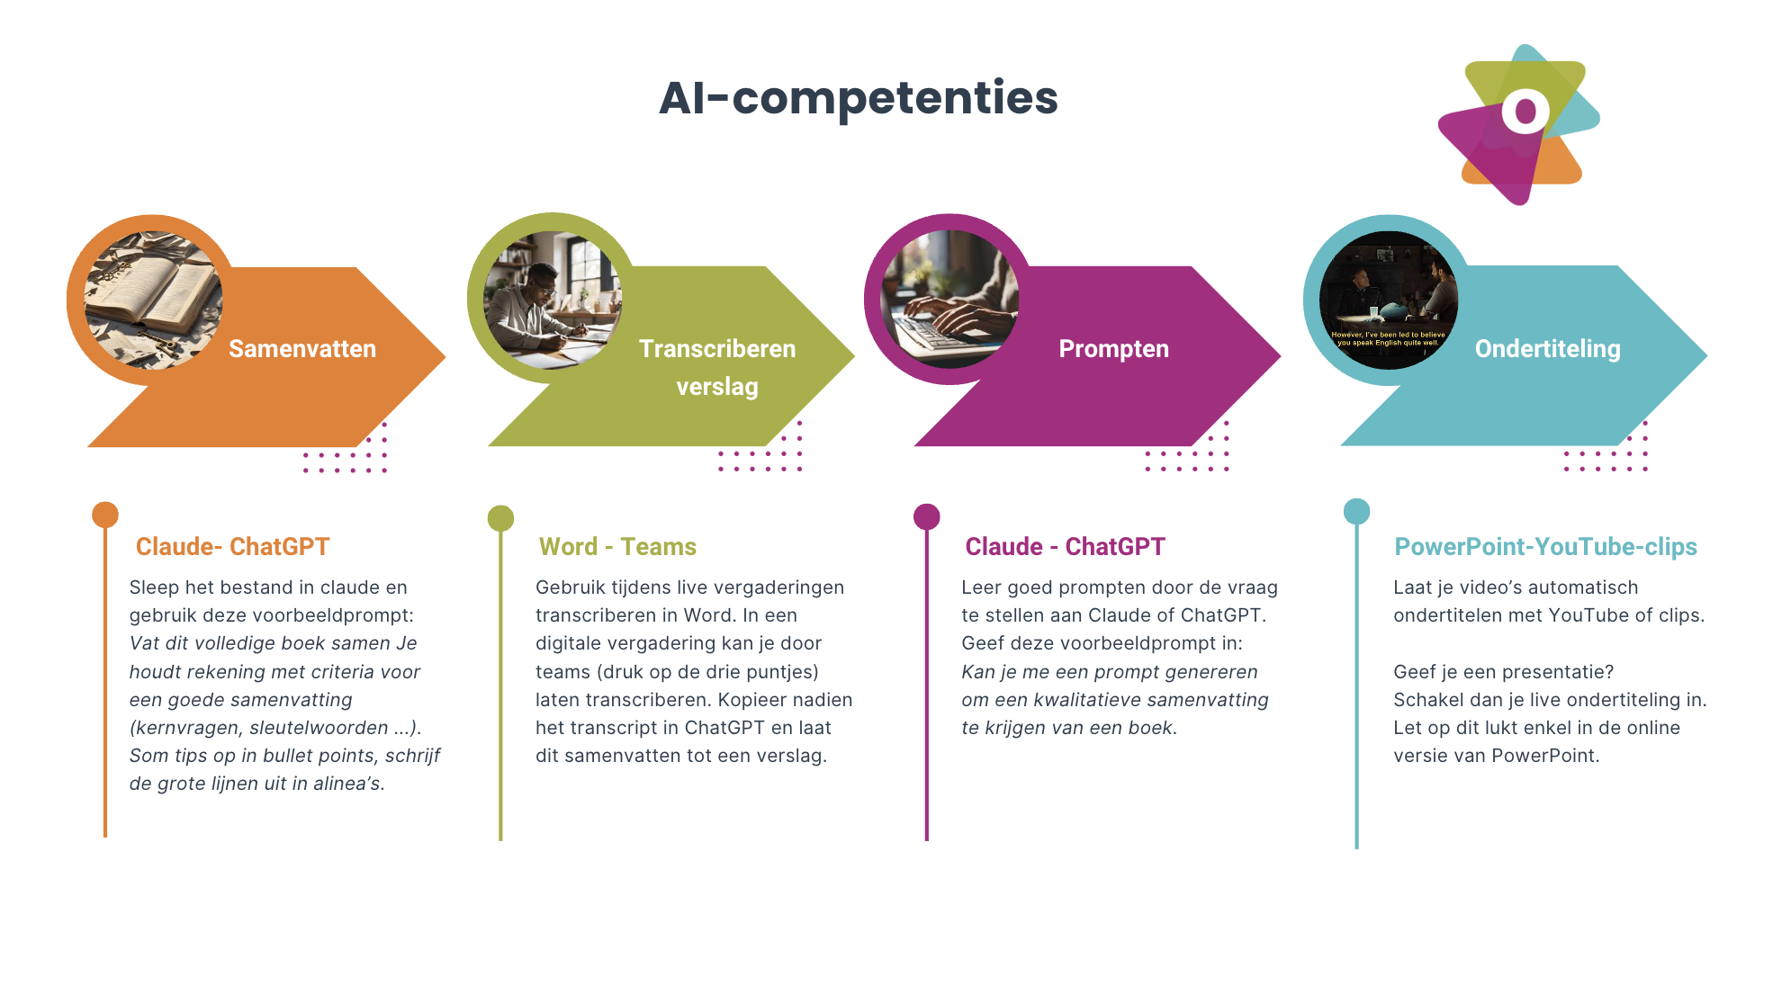

Slide 40
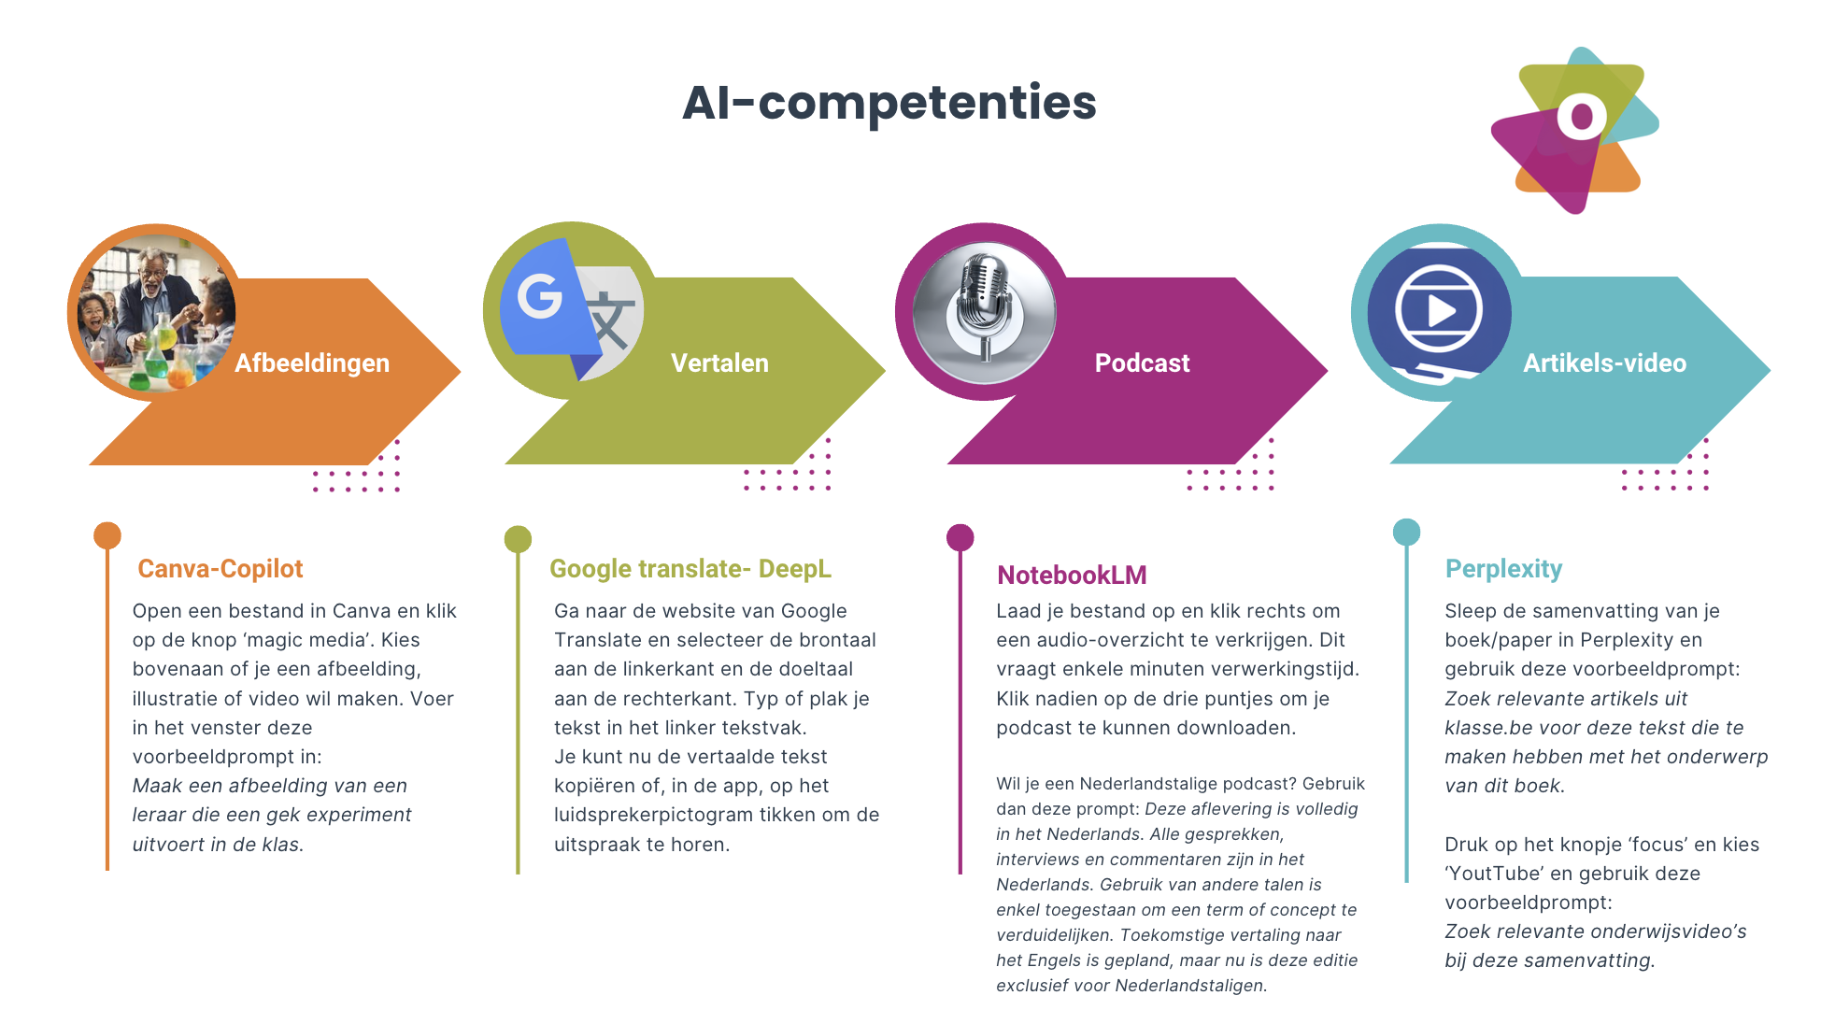

Slide 41
Prompten
= de input die je geeft om de output die je wil te genereren
Hoe beter de prompt, hoe beter de output
Prompt iteratief
  Verfijn je output door bijvragen te stellen, door je prompt lichtjes aan te passen
  Tip: vraag aan de chatbot welke onduidelijkheden er nog zijn, op welke vragen de chatbot nog een antwoord nodig heeft om een goede output te kunnen genereren

Slide 42
Prompten
Hulp bij het prompten
  Verschillende modellen of hulpmiddelen beschikbaar
  Vanuit Katholiek Onderwijs Vlaanderen – dus Vlaanderenbreed in al onze communicatie en begeleidingen
    GERICHT
Meer en meer ook mogelijk om te praten tegen GenAI
  Maakt de manier van ‘prompten’ of communiceren meer ‘natuurlijk’
Ook mogelijk om te vragen aan het AI-model om zelf tips te geven over hoe de prompt geformuleerd moet worden om het gewenste resultaat te krijgen

Slide 43
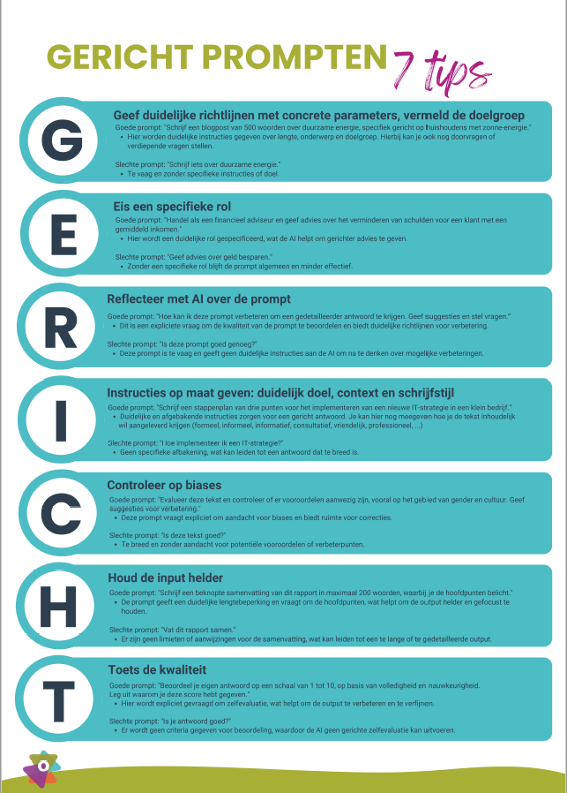

Slide 44
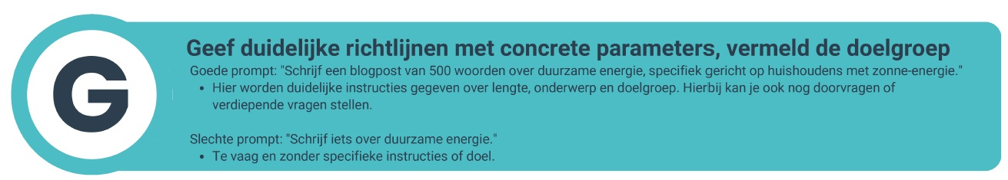
Gericht prompten – 7 tips

Slide 45
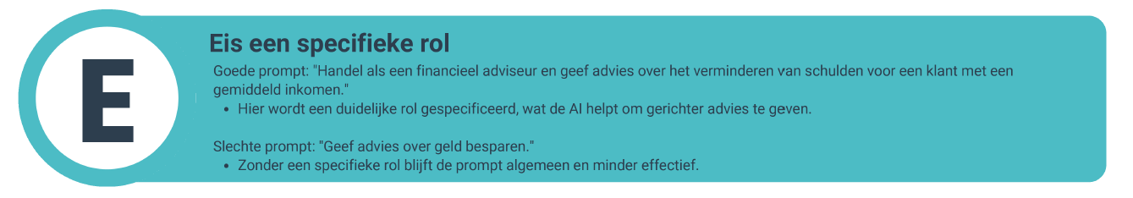
Gericht prompten – 7 tips

Slide 46
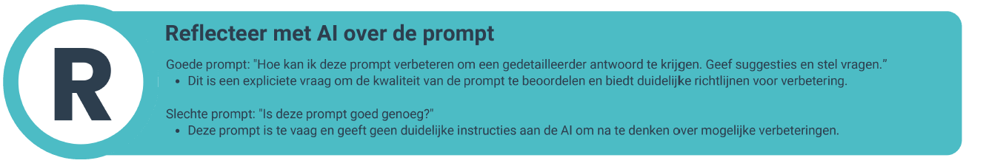
Gericht prompten – 7 tips

Slide 47
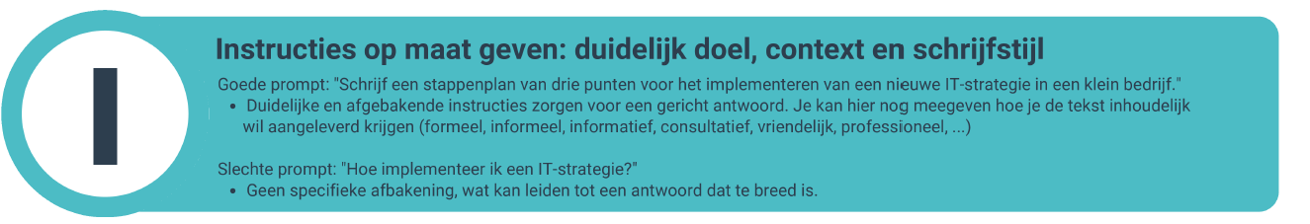
Gericht prompten – 7 tips

Slide 48
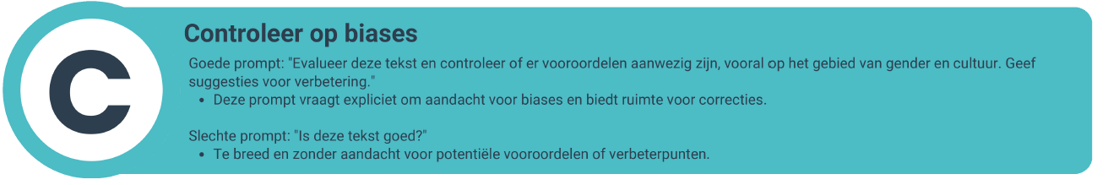
Gericht prompten – 7 tips

Slide 49
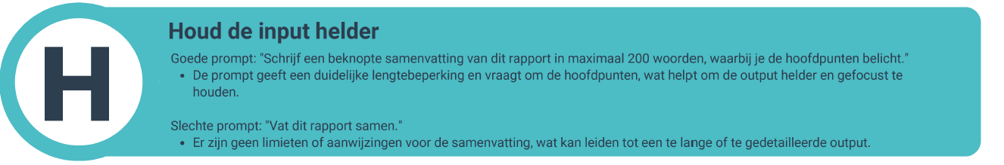
Gericht prompten – 7 tips

Slide 50
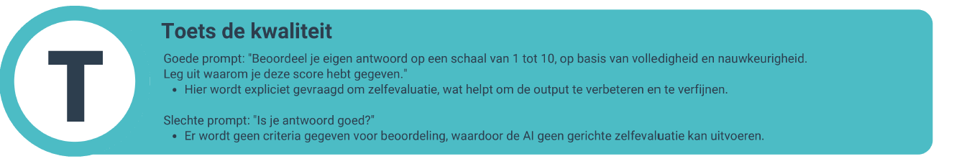
Gericht prompten – 7 tips

Slide 51
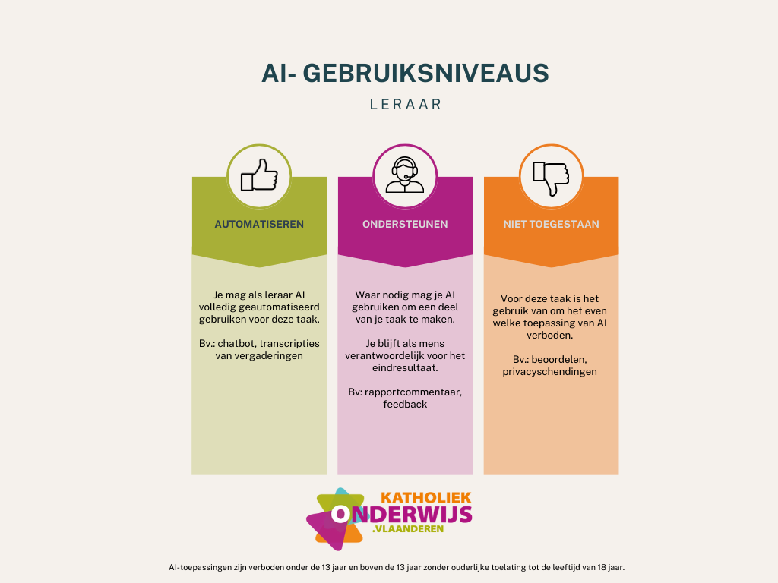
Wanneer kan ik AI gebruiken – als leraar?

Slide 52
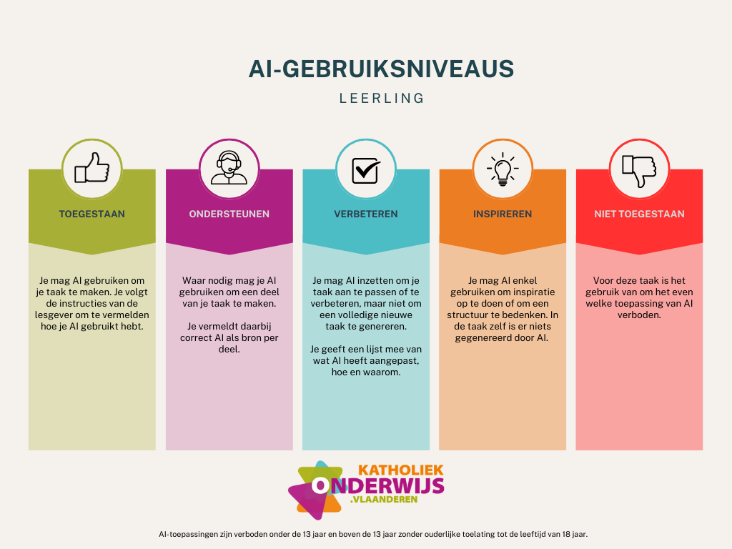
Wanneer kan ik AI gebruiken – als leerling?

Slide 53
Belangrijke kanttekening
AI-schaal is bedoeld als hulp voor leraren bij het ontwerpen van les- en evaluatiemateriaal
  Op voorhand nadenken over de manier waarop leerlingen AI kunnen/mogen/moeten inzetten
AI-schaal is bedoeld als hulp voor leerlingen bij het uitvoeren van opdrachten en bij evaluaties
  Waar en op welke manier in mijn proces kan/mag/moet ik AI inzetten?
AI-schaal is niet bedoeld als manier om te ‘controleren’
  Weggaan van het ‘fraudenarratief’
    We kunnen niet met zekerheid vaststellen of een leerling AI heeft gebruikt wanneer het niet toegestaan was (bv. wanneer een opdracht thuis wordt gemaakt)

Slide 54
Wat zijn mogelijke valkuilen voor onderwijs?
Belang van (voor)kennis
Focus op leren
Gelijke onderwijskansen

Slide 55
Belang van (voor)kennis
Beste resultaat = iteratief proces
Voldoende kennis nodig om
  Prompt te formuleren (ook inhoudelijke kennis)
  Output te beoordelen
  Prompt te verfijnen

Slide 56
Focus op leren
Focus op presteren
  Verleidelijk om AI-tools in te schakelen
  Cognitive offloading
    Het leren wordt uitbesteed aan AI
Focus op leren
  AI-tools kunnen ondersteunen
  MAAR … zelfregulatie is belangrijk
    Leerling moet zichzelf voldoende kunnen bijsturen om te blijven focussen op het leren
    Risico op ‘luiheid’ of ‘laksheid’: afhankelijkheid van de tool waardoor er niet (meer) geleerd wordt
  MAAR … metacognitie is belangrijk
    Beste resultaat als leerling goed weet hoe het brein werkt, wat effectieve leerstrategieën zijn, welke strategieën voor hem/haar/die best werken

Slide 57
Gelijke onderwijskansen
AI kan gelijkmaker zijn
  AI-tutors voor alle leerlingen beschikbaar
  AI is 24/7 beschikbaar
  AI kan leren ondersteunen door bv. te vertalen, automatisch te ondertitelen …
AI kan ook kloof vergroten
  Groot verschil in output tussen gratis en betalende versies
  (Inhoudelijk) kennisbasis is nodig
  Functionele kennis is nodig (hoe werken met AI)

Slide 58
Welke kanttekeningen zijn er te maken?
GDPR: transparantie van data en dataveiligheid
Ethiek
Hallucineren
Milieu-impact

Slide 59
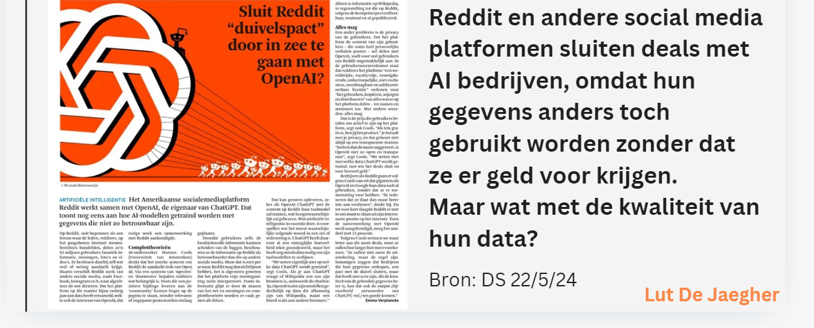
GDPR – Transparantie en dataveiligheid
Transparantie
  Welke data worden gebruikt?
  Hoe betrouwbaar zijn deze data?

Slide 60


GDPR
Transparantie
  Welke data worden gebruikt?
  Hoe betrouwbaar zijn deze data?
  Wat wordt er met deze data gedaan?
    Bv. transcriptietools Read.ai en Fireflies blijken ongeoorloofd Teamsvergaderingen op te nemen, inclusief videobeelden

Slide 61
GDPR
Tip: Zorg dat prompts geen persoonsgegevens bevatten (GDPR)
  Persoonsgegevens zijn alle gegevens die direct of indirect naar een individu kan wijzen, zoals namen, adressen, telefoonnummers, en e-mailadressen
  Voorkomt schending van individuele privacy
  Vermindert risico's zoals identiteitsdiefstal en oplichting
      Respecteert wettelijke vereisten, zoals de GDPR-wetgeving
      Zorgt voor veilige en onbevooroordeelde AI-modellen

Slide 62
Ethiek
  Verantwoordelijkheid
    Wie heeft de eindverantwoordelijkheid?
    Bijvoorbeeld bij het beoordelen van sollicitatiebrieven, bij het inzetten van AI voor medische diagnoses …

Slide 63
Ethiek
  Verantwoordelijkheid
    Wie heeft de eindverantwoordelijkheid?
  Bias
    Welke vooroordelen worden overgenomen én versterkt door het model?
    Bv. genderstereotiepe output, fouten in gezichtsherkenning, risicoanalyse op basis van afkomst

Slide 64

Ethiek
Ethische richtsnoeren voor het gebruik van AI en data bij onderwijzen en leren voor onderwijsactoren (EU)
Kenniscentrum Digisprong

Slide 65
Hallucineren
‘hallucineren’ = AI genereert incorrecte of onjuiste informatie die plausibel klinkt, maar niet klopt
Dus voldoende (voor)kennis nodig!
Bv. verwijzing naar bronnen die niet bestaan, medische gegevens die niet kloppen, gerechtelijke uitspraken die niet bestaan …

Slide 66
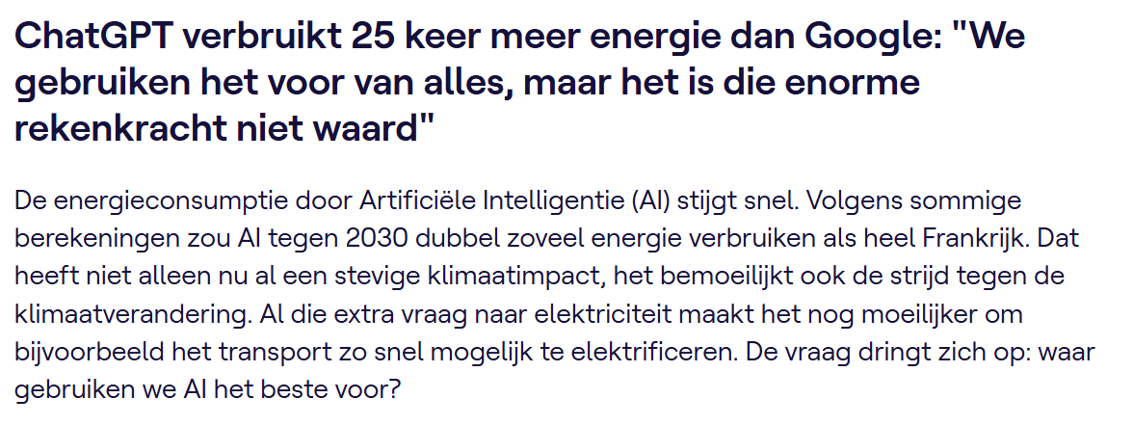
Milieu-impact
AI-modellen, vooral grootschalige zoals GPT-4, vereisen aanzienlijke energiebronnen voor training en gebruik
Bron: vrt.nws

Slide 67
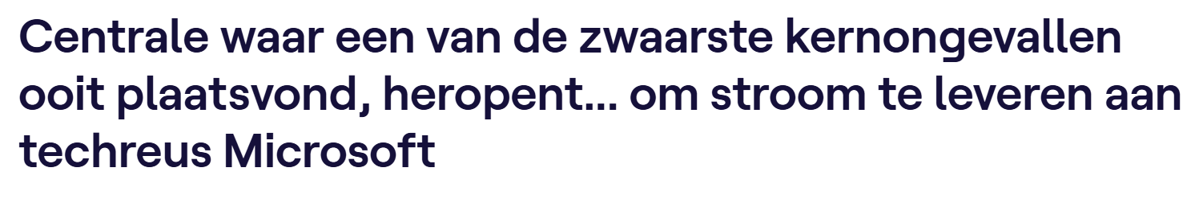
Milieu-impact
AI-modellen, vooral grootschalige zoals GPT-4, vereisen aanzienlijke energiebronnen voor training en gebruik
Bron: vrt.nws

Slide 68
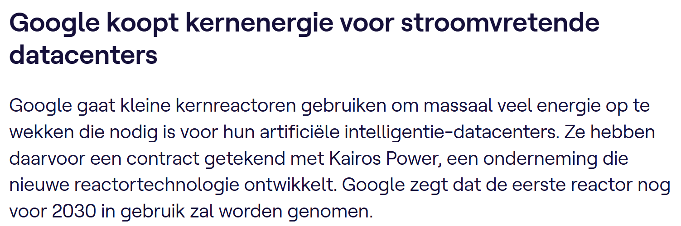
Milieu-impact
AI-modellen, vooral grootschalige zoals GPT-4, vereisen aanzienlijke energiebronnen voor training en gebruik
Bron: vrt.nws

Slide 69
Bronvermelding en copyright
Bronvermelding AI
Copyright

Slide 70
Bronvermelding – AI
Hoe geef je AI als bron weer? (volgens de APA-normen)
  Ontwikkelaar. (jaar). Naam AI-tool (Nummer of datum versie) [Generatieve AI]. https://xxx. Link naar de prompt, gegenereerd door (de persoon die de prompt gemaakt heeft)
    Begin met de ontwikkelaar en tussen de ronde haken het jaar van ontwikkeling, indien je dat niet kent noteer je z.d. = zonder datum.
    Verder geef je de naam van de tool met tussen rond haken het versienummer (alleen indien dit vermeld wordt)
    tussen vierkante haken het woord [generatieve AI]
    ongeacht hoe de prompt (opdracht) is gegeven: geschreven tekst, gesproken tekst, een afbeelding etc. geef je dan de prompt of de link naar de prompt.
    Eindig met: gegenereerd door (naam van de persoon die de prompt schreef)

Slide 71
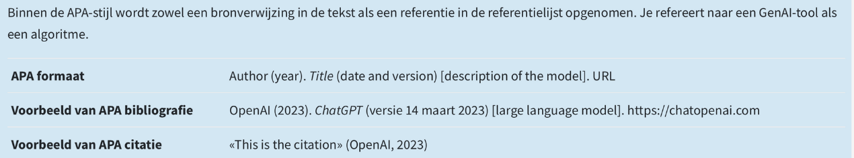
Bronvermelding – Afbeeldingen
AI-afbeeldingen en APA, hoe zit dat? (han.nl)
Voorbeelden:
  Midjourney. (2023).Midjourney (versie 5.1) [generatieve AI]. Prompt of link naar prompt gegenereerd door (naam van de maker)
  openAI. (2023) DALL-E (Versie 2) [Generatieve AI]. Prompt of link naar de prompt gegenereerd door (naam van de maker)

Slide 72
Copyright
AI-gegenereerde afbeeldingen of muziek kunnen auteursrechtelijk beschermd zijn als ze voldoende origineel zijn
  kopiëren of gebruiken zonder toestemming is niet toegestaan
  wetgeving is nog volop in ontwikkeling
De maker van AI-gegenereerde afbeelding
  diegene die de AI getraind heeft of
  diegene die AI gebruikt heeft
De eigenaar is wie ze genereerde
Bron: mijnadvocaten.be

Slide 73
https://pro.katholiekonderwijs.vlaanderen/ (under construction)
Engelstalige trainingsmodule over AI van de KULeuven
AI in onderwijs – Nederlandse cursus
AI voor docenten
AI tussenuurtje (podcast)
GenAI in a nutshell (Engelstalig filmpje)

Slide 74
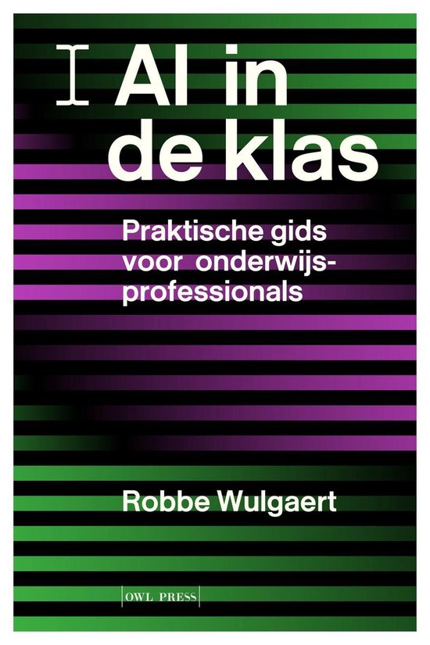
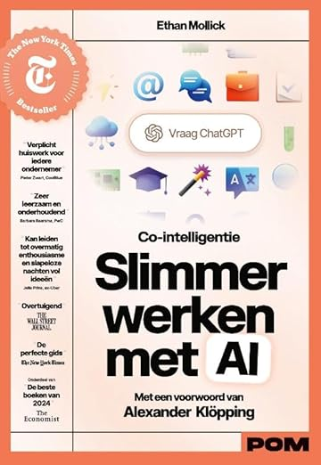
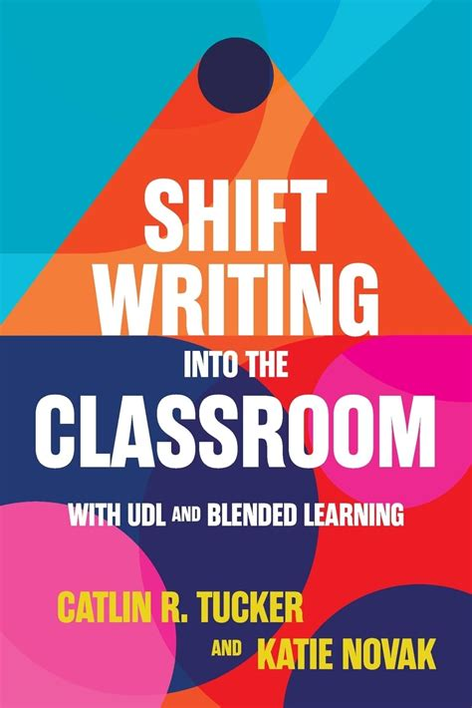
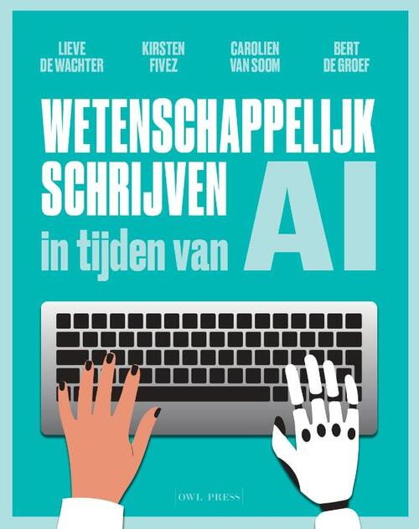
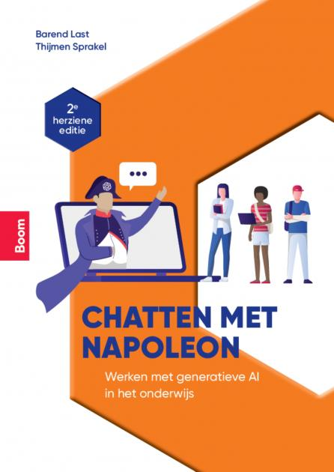

Slide 76


